Slide 1

世界杯数据分析
组员：周萌 林岫铭 白文亮

Slide 2
01
PART ONE
项目介绍

Slide 3

01
项目介绍
大数据分析与足球世界杯比赛，这两个风马牛不相及的东西如今联系在一起。你想赢菠菜吗？来点大数据分析！
老球迷都记得2006年世界杯，德国点球淘汰阿根廷的经典战例。在那一场决战中，德国守门员莱曼扑出了阿根廷两个点球，他手边一张写满阿根廷队员点球习惯射门角度的神秘纸条发挥了关键作用。
这是数据在世界杯中发挥作用的一个经典例子，但相对于那时简单的数据统计和分析，大数据正在悄然改变足球场备战策略，经验和本能依然重要，但数字和事实，以及针对每位球员的个性化解决方案让足球比赛更具科技感。

Slide 4
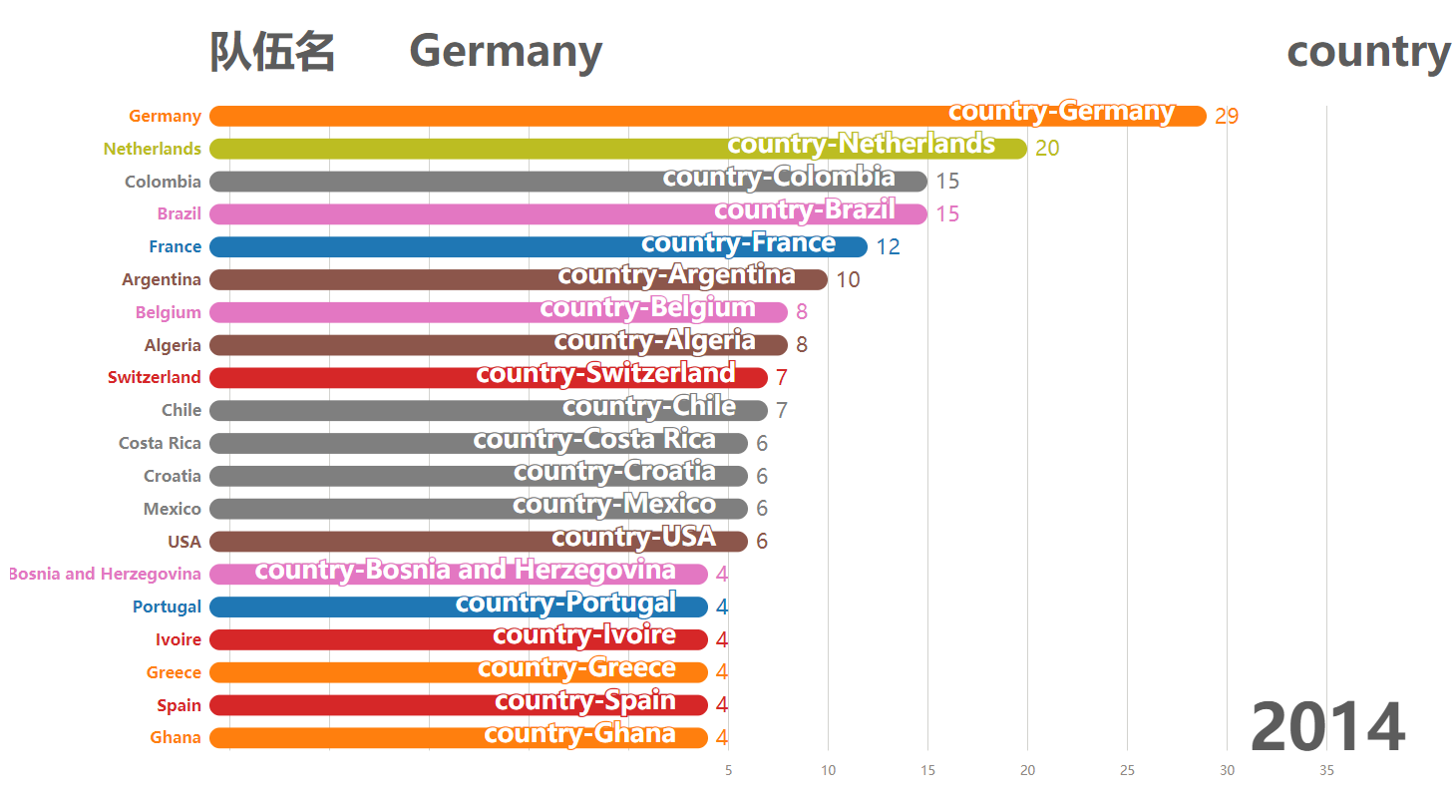
01
项目介绍

Slide 5
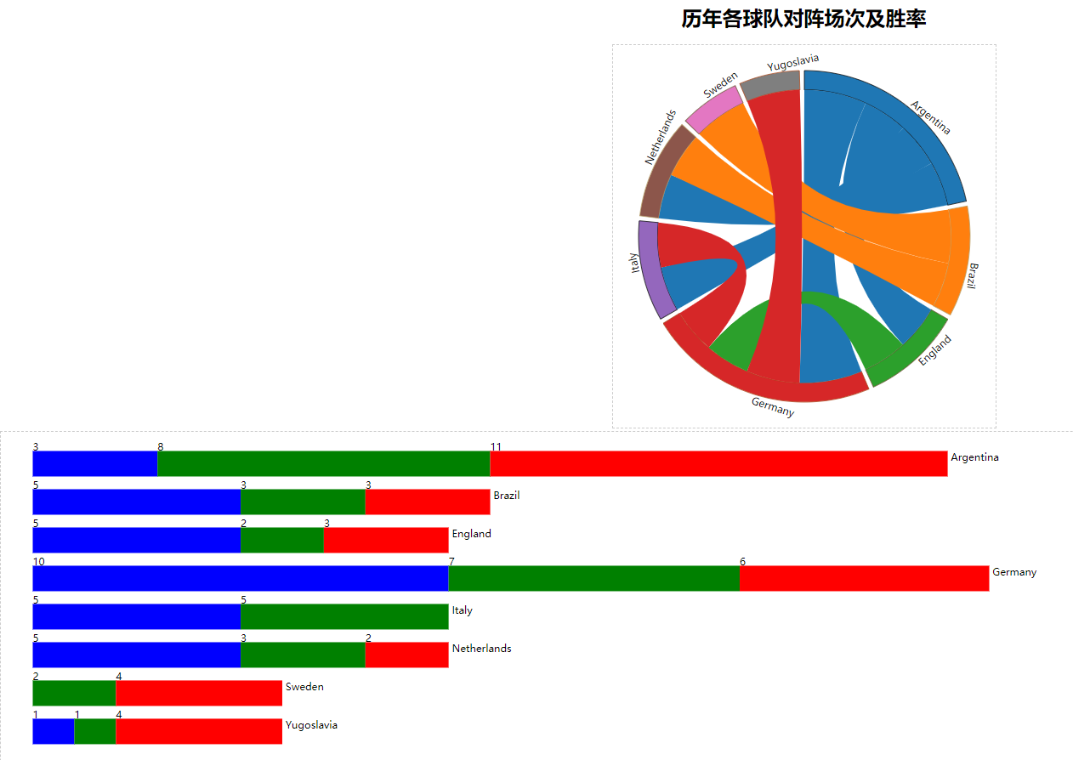
01
项目介绍

Slide 6
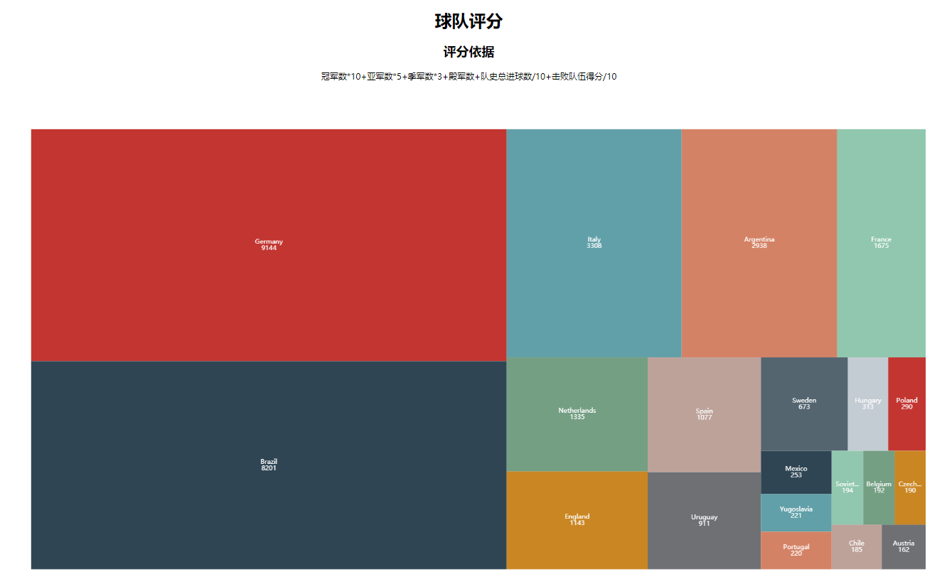
01
项目介绍

Slide 7
02
PART TWO
项目工作实施

Slide 8
02
项目实施步骤
编写MapReduce程序进行数据处理并分析
D
3
项目构思
系统功能结构设计
C
1
编写前端页面显示分析结果
B
4
数据收集
数据清洗
A
2
项目实施步骤

Slide 9
02
小组分工
01
周萌
可视化技术学习、可视化开发
02
林岫铭
数据采集、MapReduce程序编写、MapReduce测试、可视化开发与测试
03
白文亮
数据清洗、MapReduce程序编写、MapReduce测试、可视化开发与测试

Slide 10
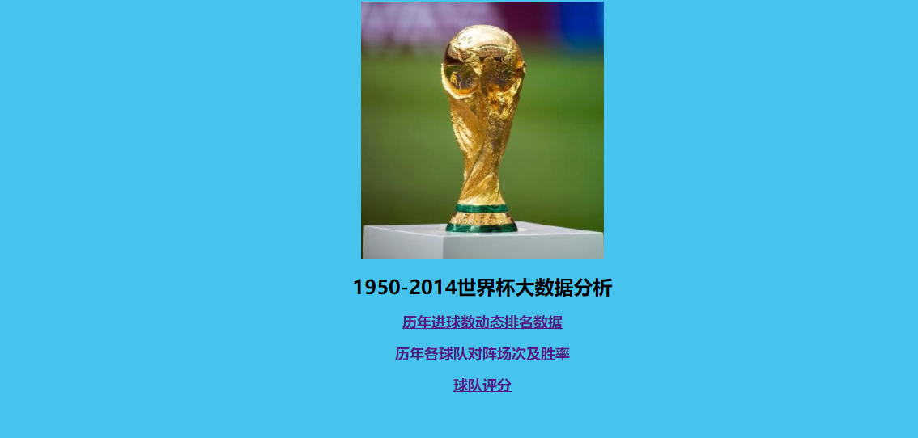
02
成品展示
1950-2014世界杯大数据分析

Slide 11
03
PART THREE
工作总结

Slide 12
03
工作总结
01
好的方面
小组氛围良好，互帮互助
成员工作效率高
02
可改进的方面
技术能力有待提高
项目设计过程中思维僵化
数据量不足
审美能力有待提高

Slide 13
THANKS

